Slide 1
Windows приложения
На языке C#
Тема 9
Игра «Парные картинки»

Slide 2
Парные картинки
Правила игры Парные картинки следующие: игровое поле разделено на клетки, за каждой из которых скрыта картинка. Каждая картинка имеет пару — точно такую же картинку. В начале игры
все клетки закрыты. Щелчок мыши в клетке открывает картинку.
Щелчок в другой клетке открывает вторую картинку. Если картинки в открытых клетках совпали, клетки исчезают, если нет, то они остаются открытыми. Очередной щелчок открывает новую картинку и закрывает уже открытые. Игра заканчивается, когда игрок найдет все пары картинок.

Slide 3
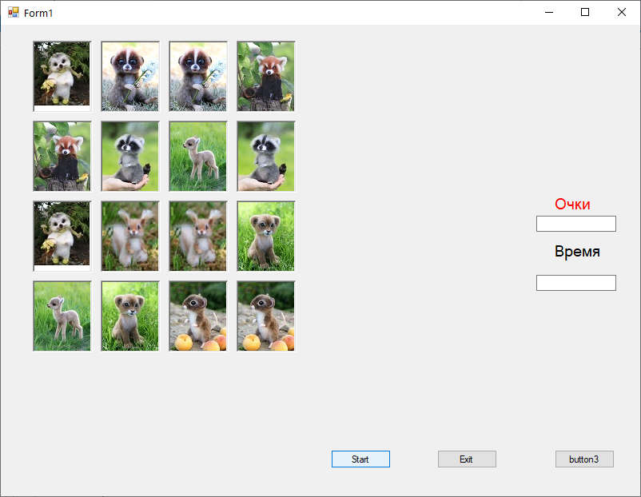
Парные картинки
Используются два таймера и массив PictureBox
Игровое поле в процессе игры:

Slide 4
Парные картинки
Код программы:
public partial class Form1 : Form
{
Graphics g;
string[] fn = new string[8] {"a1.jpg", "a2.jpg", "a3.jpg", "a4.jpg", "a5.jpg", "a6.jpg", "a7.jpg", "a8.jpg" };
int[] b = new int[8] { 0, 0, 0, 0, 0, 0, 0, 0 };//Для случайного выброса пары картинок
Image[] zv = new Image[8];//Массив рисунков
PictureBox[,] Pb = new PictureBox[4, 4];//Массив игры
int x0 = 40;
int y0 = 20;
int tim;//Времена таймеров
int tim2;
int clik = 1;
int i0, j0, i1, j1;
Random rnd = new Random();
int ochki = 0;
Image[,] zvr = new Image[4, 4];//Резервный массив для восстановления игрового поля

Slide 5
Парные картинки
public Form1()
{
InitializeComponent();
g = this.CreateGraphics();
}

Slide 6
Парные картинки
private void button1_Click(object sender, EventArgs e)
{//Запуск игры
Create_pole();
Setka();
tim = 10;
tim2 = 120;
timer1.Enabled = true;
timer2.Enabled = false;
}

Slide 7
Парные картинки
public void Create_pole()
{//Игровое поле - массив PictureBox
int i, j,k,m;
int w = 75;
int h = 90;
bool zap;
Image[,] zv2 = new Image[4, 4];//Массивы для заполнения
int[,] a = new int[4, 4];
for (i = 0; i < 8; i++)//Массив рисунков
zv[i] = new Bitmap("D:/C#/My_Text/zveri/" + fn[i]);
for (i = 0; i < 4; i++)//Удаление прошлой игры
for (j = 0; j < 4; j++)
if (this.Controls.Contains(Pb[i, j]))
this.Controls.Remove(Pb[i, j]);

Slide 8
Парные картинки
for (i = 0; i < 4; i++)
for (j = 0; j < 4; j++)
a[i, j] = 0;//Контрольный массив заполняем нулями
for (i = 0; i < 4; i++)
for (j = 0; j < 4; j++)
{//Создаем массив игрового поля
Pb[i, j] = new PictureBox();
Pb[i, j].Left = x0 + j * (w+10);
Pb[i, j].Top = y0 + i * (h+10);
Pb[i, j].Width = w;
Pb[i, j].Height = h;
//Pb[i, j].BackColor = Color.Red;
Pb[i, j].BorderStyle = BorderStyle.Fixed3D;
Pb[i, j].Click += Pb_Click;
Controls.Add(Pb[i, j]);
}

Slide 9
Парные картинки
for (i = 0; i < 4; i++)
{//Двумерный массив рисунков
zv2[0, i] = zv[i];
zv2[1, i] = zv[i];
zv2[2, i] = zv[i + 4];
zv2[3, i] = zv[i + 4];
}

Slide 10
Парные картинки
for (i = 0; i < 4; i++)
for (j = 0; j < 4; j++)
{//заполнение массива
zap = true;
while (zap)
{
k = rnd.Next(0, 4);
m = rnd.Next(0, 4);

Slide 11
Парные картинки
if (a[k, m] == 0)
{
a[k, m] = 1;
zap = false;
Pb[k,m].Image = zv2[i,j];
zvr[k, m] = Pb[k, m].Image;//массив zvr копирует изображения для восстановления
if ((i == 0) || (i == 1))//У одинаковых рисунков одинаковые Tag
Pb[k, m].Tag = j;
if ((i == 2) || (i == 3))
Pb[k, m].Tag = j + 4;
}
}
}
}

Slide 12
Парные картинки
public void Setka()
{//Рисуем сетку
int i;
int w = 75;
int h = 90;
Pen myPenRed = new Pen(Color.Red, 3);
for (i = 0; i < 5; i++)
{
g.DrawLine(myPenRed, ((x0 - 3) + i * (w + 10)), (y0 - 3), ((x0 - 3) + i * (w + 10)), ((y0 - 3) + 4 * (h + 10)));
g.DrawLine(myPenRed, (x0 - 3), (y0 - 3+i*(h+10)), ((x0 - 3) + 4 * (w + 10)), ((y0 - 3) + i * (h + 10)));
}
}

Slide 13
Парные картинки
public void Pict_hide()
{//Прячем изображения
int i, j;
for (i = 0; i < 4; i++)
for (j = 0; j < 4; j++)
if ((int)Pb[i,j].Tag>=0)
Pb[i, j].Image = null;
}

Slide 14
Парные картинки
private void button2_Click(object sender, EventArgs e)
{//Выход
timer1.Enabled = false;
timer2.Enabled = false;
this.Close();
}

Slide 15
Парные картинки
private void timer2_Tick(object sender, EventArgs e)
{//Счет времени игры
tim2--;
textBox2.Text = tim2.ToString();
if (tim2==0)
{
timer2.Enabled = false;
label2.Text = "Конец времени";
}
}

Slide 16
Парные картинки
public void Pict_show()
{//Показываем игровое поле
int i, j;
for (i = 0; i < 4; i++)
for (j = 0; j < 4; j++)
Pb[i, j].Image = zvr[i,j];
}

Slide 17
Парные картинки
private void timer1_Tick(object sender, EventArgs e)
{
tim = tim - 1;//Какое-то время видны все рисунки
if (tim==0)
{
Pict_hide();
timer1.Enabled = false;
timer2.Enabled = true;
bool zap = true;
int k;//Вывод двух одинаковых рисунков

Slide 18
Парные картинки
while (zap)
{
k = rnd.Next(0, 8);
if (b[k] == 0)
{
zap = false;
pictureBox1.Image = zv[k];
pictureBox2.Image = zv[k];
b[k] = 1;
}
}
}
}

Slide 19
Парные картинки
else
{
j1 = (Pib.Left - x0) / (w + 10);
i1 = (Pib.Top - y0) / (h + 10);
int t2 = (int)Pb[i1, j1].Tag;
Pict_show();
clik = 1;
tim = 10;
timer1.Enabled = true;
timer2.Enabled = false;

Slide 20
Парные картинки
if ((int)Pb[i0, j0].Tag == (int)Pb[i1, j1].Tag)//Если угадали
{
// MessageBox.Show("Ok");
b[t2] = 1;
ochki++;
if (ochki==8)
MessageBox.Show("Победа");
textBox1.Text = ochki.ToString();
Pb[i0, j0].Tag = -1;
Pb[i1, j1].Tag = -1;
}
}
}
}
}

Slide 21
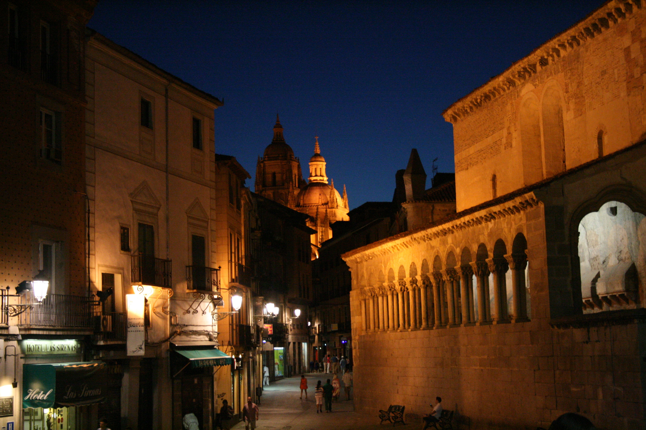
Парные картинки

